Slide 1
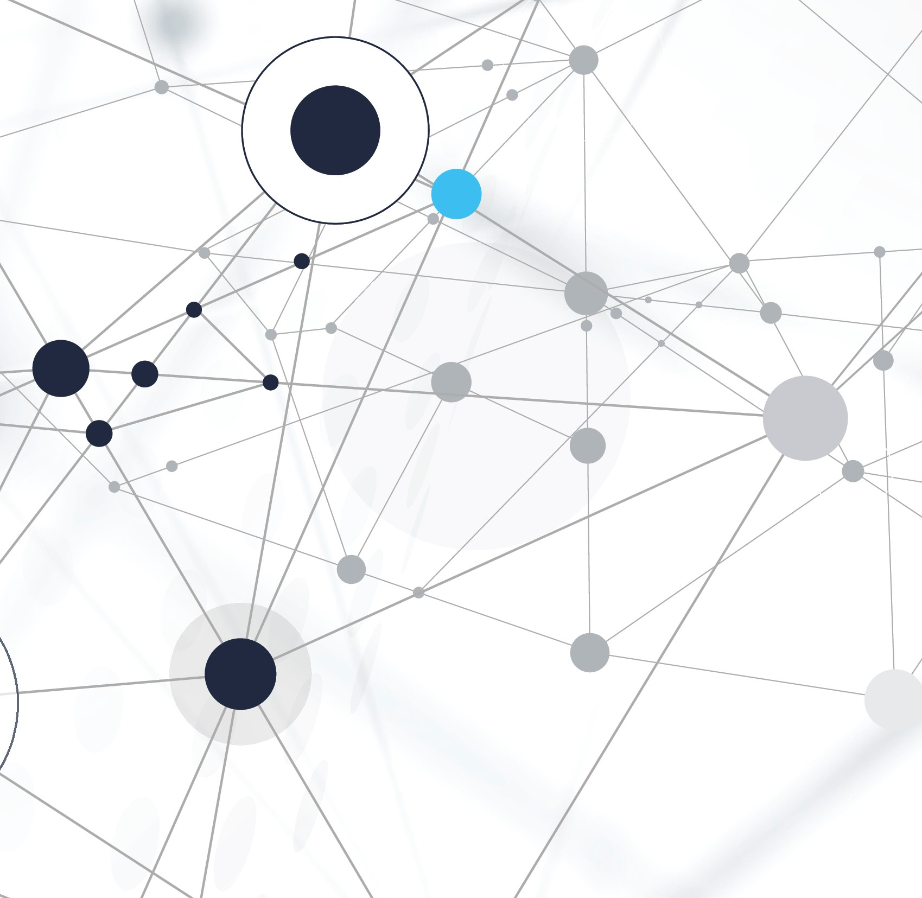


Studente: Dario De Maio
Matricola: 0522501764
Progetto per il corso di Cloud Computing
Anno accademico: 2023/2024

Slide 2


Introduzione
Il progetto GATES è un'iniziativa focalizzata sullo sviluppo di un sistema completo di monitoraggio ambientale dedicato al settore conciario. Utilizzando dispositivi IoT, il sistema è in grado di raccogliere in tempo reale dati cruciali riguardanti gli scarti prodotti, come l'acqua contaminata e le emissioni gassose.

Slide 3


OBIETTIVO
L'obiettivo primario è creare un sistema integrato che analizzi e archivi accuratamente tali dati, facilitando l'accesso dell'utente a informazioni attraverso un'interfaccia utente intuitiva.
Benefici del Sistema Proposto:
Monitoraggio in Tempo Reale;
Riduzione degli Sprechi;
Decisioni Informate;
Conformità Normativa;
Questa foto di Autore sconosciuto è concesso in licenza da CC BY-NC

Slide 4



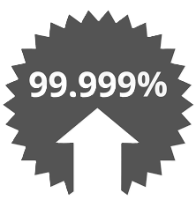
Motivazioni Cloud
Time to market
Riduzione dei costi
Alta efficienza
Disponibilità del servizio

Slide 5

Architettura

Slide 6

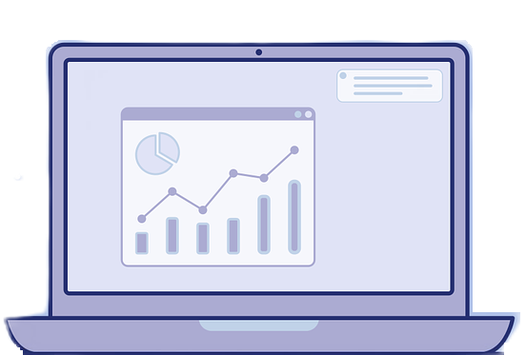
Il progetto prevede la realizzazione di:
Una Function App che fornisce API RESTful per la gestione dei dispositivi IoT (associazione, eliminazione e ricerca), per memorizzare i dati e per visualizzare tali dati.
Una Web App che permette di visualizzare i dati e gestire i device.

Slide 7
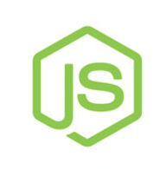




Tecnologie

Slide 8
Servizi utilizzati
Azure IoT Hub: Gestisce la connessione e la comunicazione bidirezionale con i dispositivi IoT, garantendo la gestione efficiente dei dispositivi distribuiti in una conceria.
Azure Device Twin: Utilizzato per gestire ogni dispositivo IoT connesso.
Azure Stream Analytics: Analizza in tempo reale i dati dai dispositivi IoT, facilitando l'elaborazione e l'archiviazione immediata dei dati relativi all'inquinamento.
Azure SQL Server: Utilizzato come piattaforma per ospitare il database relazionale e fornire servizi avanzati di gestione dei dati.
Azure SQL Database: Database relazionale scelto per la sua struttura tabellare e capacità di gestire dati strutturati in modo efficiente.
Azure Functions: Utilizzate per consentire all'interfaccia utente di accedere al database e recuperare i dati relativi all'inquinamento.
Azure Storage Account: Utilizzato per archiviare in modo affidabile e scalabile il codice e i file di configurazione delle Azure Function.
Azure Static Web Apps: Creazione di un'applicazione web con un'interfaccia utente intuitiva per gli utenti finali.

Slide 9
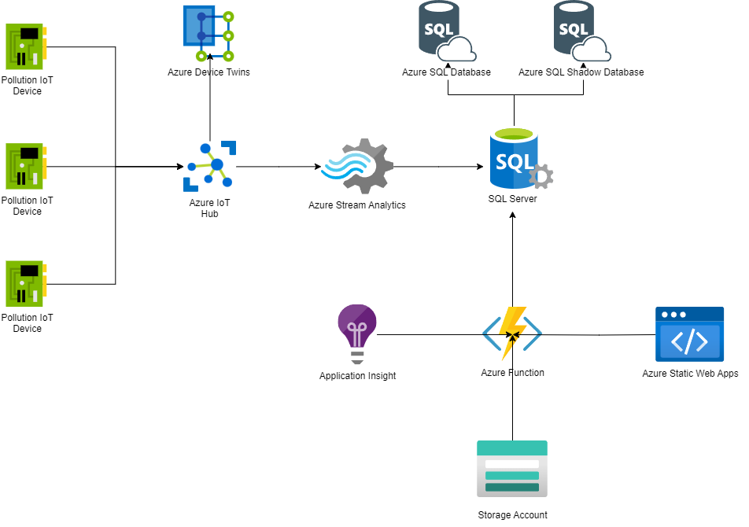
Architettura di Azure

Slide 10

Azure IoT Hub e Device Twin
Questi due servizi forniscono un modo per connettere in maniera sicura i dispositivi IoT all’hub.
IoT Hub e Device Twin vengono utilizzati mediante un SDK offerto da Microsoft. Tale SDK permette di:
Associare un nuovo dispositivo IoT;
Eliminare un dispositivo IoT;
Acquisizione dei dispositivi;
Acquisire le stringhe di connessione;
Costi: Il modello di prezzo di Azure IoT Hub e Device Twin si basa sul numero di messaggi inviati e sulle funzionalità desiderate.

Slide 11
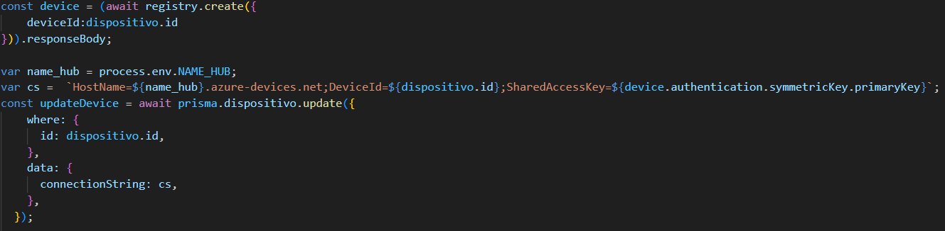
Il seguente snippet di codice mostra:
creazione di un device mediante l’SDK Azure IoTHub;
ottenimento della connection string;

Slide 12

Stream Analytics Job
Stream Analytics Job è un motore di elaborazione dei flussi completamente gestito da Azure ed è progettato per analizzare ed elaborare volumi elevati di dati di streaming.
Ciò che garantisce tale servizio è:
Disponibilità;
Affidabilità;
Scalabilità;
I costi sono basati sulle unità di streaming utilizzate, che dipendono dalla quantità di dati elaborati e dal tempo di elaborazione.

Slide 13

Server SQL e Azure SQL
SQL Server è un sistema di gestione di database relazionale (RDBMS). Le applicazioni o i servizi di Azure si connettono a un'istanza o a un database di SQL Server e comunicano tramite Transact-SQL (T-SQL).
Azure SQL:
GatesDB: contiene informazioni utili, quali: tipologie di dispositivo e misurazioni.
ShadowDB: viene utilizzato da Prisma per tenere traccia delle modifiche apportate al database principale nel corso del tempo.
Costi: il modello di pagamento basato sul consumo addebita solo per l'uso effettivo del database

Slide 14
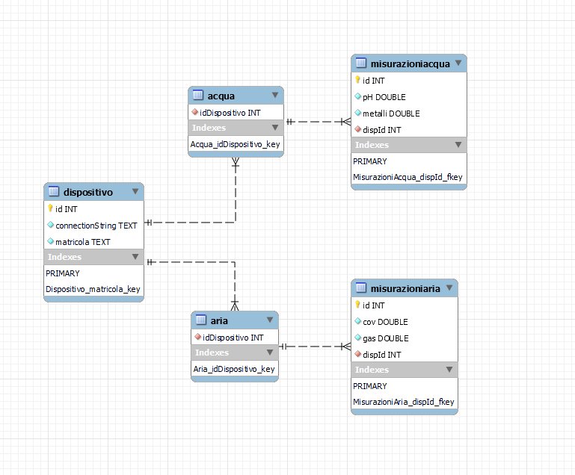
Schema database

Slide 15
Azure Function
Forniscono una piattaforma serverless per lo sviluppo. I vantaggi sono:
Focalizzazione sulla logica di business;
Non vi è l’esigenza l'infrastruttura;
Utilizzate per il deploy della Function App
I costi sono calcolati in base al tempo di esecuzione, alla memoria utilizzata e al numero di chiamate alle funzioni.

Slide 16
Storage Account
Le Azure Functions richiedono un account di archiviazione quando si crea un’istanza delle Function App, perché:
Il codice delle funzioni e il file di configurazione viene memorizzato nell’account di archiviazione collegato.
Azure Functions scrive i log delle funzioni e altre informazioni di diagnostica in un account di archiviazione.
I costi sono basati sulla quantità di dati archiviati, sui trasferimenti di dati in uscita e sulle operazioni di archiviazione effettuate.

Slide 17
Azure Static Web Apps
Web App per integrare i servizi esposti dalla Function App tramite API RESTful
Offre un punto di accesso per:
gestire i propri dispositivi;
analizzare i dati mediante grafici;

Slide 18
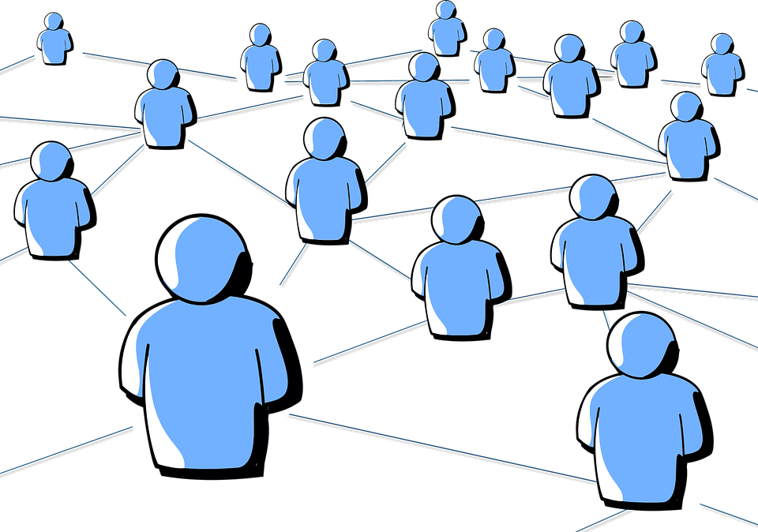


Sviluppi futuri
Rendere il sistema Multitenant e definire dei ruoli;
Modello di ML/DL per aiutare nelle decisioni.
Aggiungere un sistema di login nell’applicazione;

Slide 19



GRAZIE A TUTTI PER L’ATTENZIONE
Dario De Maio
Matricola n. 0522501764

